Slide 1
Approcci di Programmazione Lineare Intera al problema della ricombinazione del DNA nei ciliati
Antonio Vivace

Slide 2
Panoramica del lavoro
Programmazione Lineare Intera. Definizione, tecniche e algoritmi risolutivi. Relazione con la bioinformatica. Traduzione di idiomi logici in sistemi di disequazioni lineari.
Il problema della ricombinazione del DNA e la sua manifestazione nei ciliati. Contesto biologico e motivazione. Formalizzazione e panoramica degli approcci esistenti.
Sperimentazione. Tentativi di formulazione del problema in termini di ILP. Software per la generazione procedurale di istanze ridotte. Proposta di un formato che rappresenti le mappe di riarrangiamento. Stesura del problema in termini di un un risolutore commerciale di problemi di programmazione lineare.

Slide 3
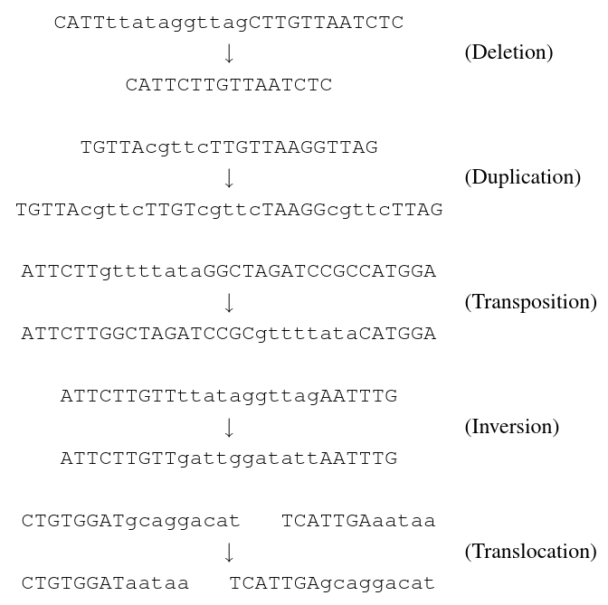
Eventi evolutivi
Computazione della Distanza Evolutiva
Confronti di interi genomi per evidenziare gli eventi evolutivi che li separano.

Slide 4
Riarrangiamento del DNA
Dato un insieme di genomi e un insieme di possibili eventi evolutivi (operazioni), trovare il più piccolo insieme di eventi che trasforma un genoma in un altro.
Diversità del problema: cosa rappresentano i genomi e quali sono gli eventi possibili.
Eventi rari?

Slide 5
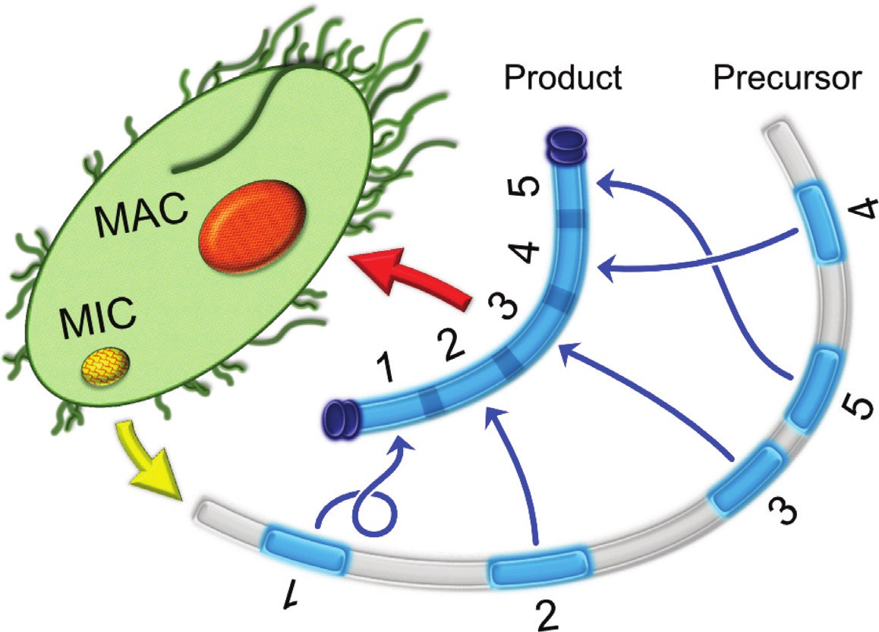
...nei ciliati

Slide 6
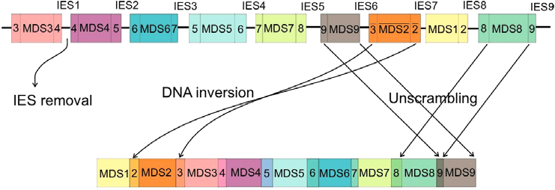
Eventi possibili

Slide 7
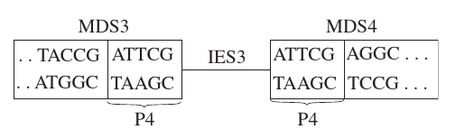
Sezioni di sovrapposizione

Slide 8
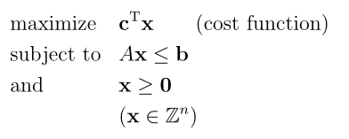
Programmazione Lineare Intera
I problemi di Programmazione Lineare Intera sono molto più difficili di quelli di Programmazione Lineare. Nessun algoritmo di soluzione generale è conosciuto ma ci sono dei risolutori (commerciali) veloci in pratica.
Strumento per descrivere, ri-formulare problemi (in bioinformatica)
Algoritmi Esatti, Euristici e Approssimativi

Slide 9
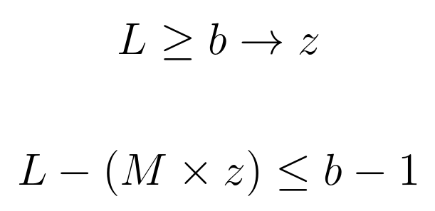
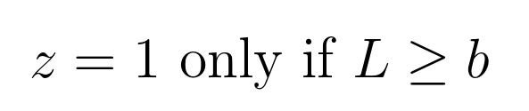
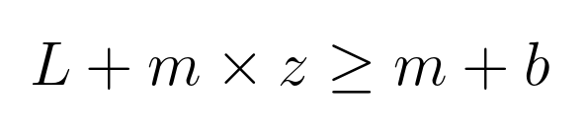
Idiomi di logica come disequazioni lineari
If-Then
Only-If
Con L funzione lineare limitata superiormente da M, inferiormente da s con m = s - b.
b numero positivo intero.

Slide 10
Sperimentazione
La formulazione ILP proposta consiste in 12 variabili e 14 vincoli lineari.
Risolve istanze del problema da 50-100 caratteri, generate proceduralmente con uno script che ne simula le caratteristiche in modo più o meno accentuato.
Una fase preliminare, chiamata preprocessing, si occupa di popolare alcune variabili facendo pattern matching sull’istanza.
La mappa di riarrangiamento viene ricostruita a partire dalla soluzione del problema utilizzando gli assegnamenti alle variabili.

Slide 11


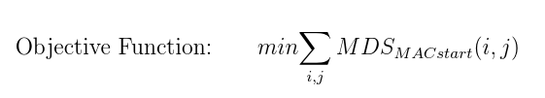

Alcuni idiomi della formulazione proposta
Variabili
Vincoli

Slide 12
Conclusioni
Approcci ibridi
Maggiori dettagli sul processo biologico
Panoramica dei metodi utilizzati
Costruzione di software che genera proceduralmente istanze con le volute caratteristiche e le pre-processa
Formato per l’annotazione di mappe di riarrangiamento

